Slide 1
Государственное бюджетное общеобразовательное учреждение Самарской области
«Школа-интернат № 71 для обучающихся с ограниченными возможностями здоровья городского округа Самара»
«Контрольно-измерительные материалы для оценивания учебных достижений обучающихся с интеллектуальными нарушениями в 1 классе»
Подготовила учитель начальных классов
I квалификационной категории: Федорова Т.А.

Slide 2
Освоение обучающимися с интеллектуальными нарушениями АООП, созданной на основе ФГОС, предполагает достижение ими двух видов результатов: предметные и личностные

Slide 3
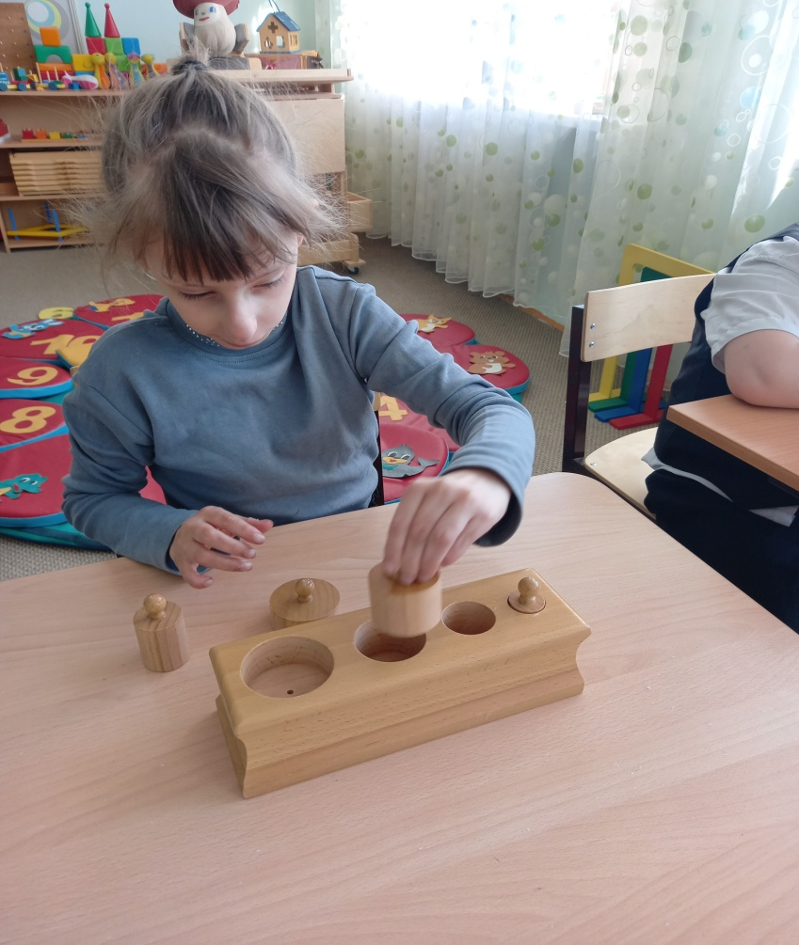
Предметные результаты освоения АООП общего образования включают обучающимися знания и умения, специфичные для каждой предметной области, готовность их применения в практической деятельности.

Slide 4
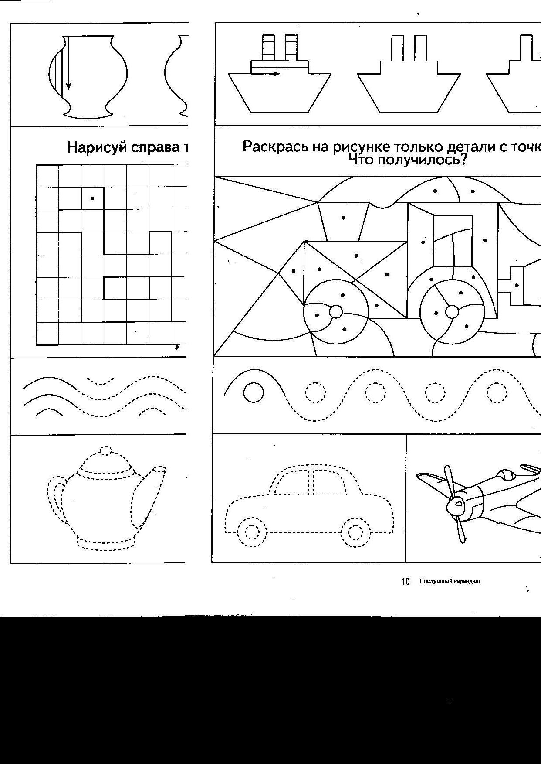
Контрольно-измерительные материалы по математике в 1 классе.
За I четверть
Цель: проверить уровень математической подготовки, качество усвоения и осознанности материала учащимися по темам «Большой – маленький», «Длинный – короткий», «Высокий – низкий», «Широкий – узкий».
Выполни штриховку. Обведи предмет по контуру.

Slide 5
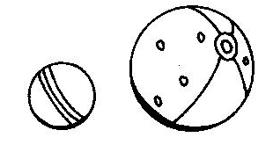
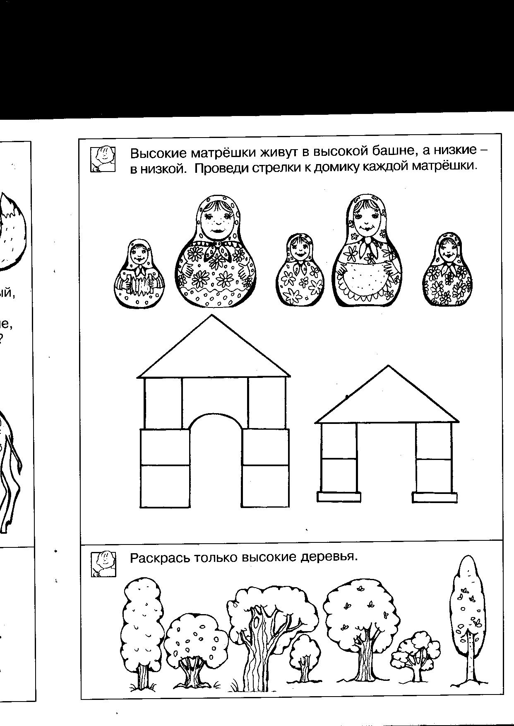
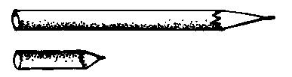
2. Раскрась большой карандаш.
3. Раскрась высокое дерево.
4. Раскрась короткий карандаш.

Slide 6
Контрольно-измерительные материалы по русскому языку в 1 классе.
I четверть
Цель: проверить знание образа букв; проверить умения воспринимать на слух звуки и обозначать их буквами; списывать буквы и слова с печатного образца; делить слова на слоги и производить их звуковой анализ, ставить ударение; выделять в предложении отдельные слова.
1. Соедини точки:
. . . . . . .
. . .
. . . .
2. Запиши строчные буквы под диктовку: О, А, М, У, С.
3. Спиши слово, выдели красным цветом гласные буквы: МУХА , УХА , УХО.

Slide 7
Контрольно-измерительные материалы по чтению в 1 классе.
I четверть
1. Найди и назови буквы.
А ≤
1
У
±
М ±
2. Составь из букв прямые слоги. Прочти.О, М, У, А

Slide 8
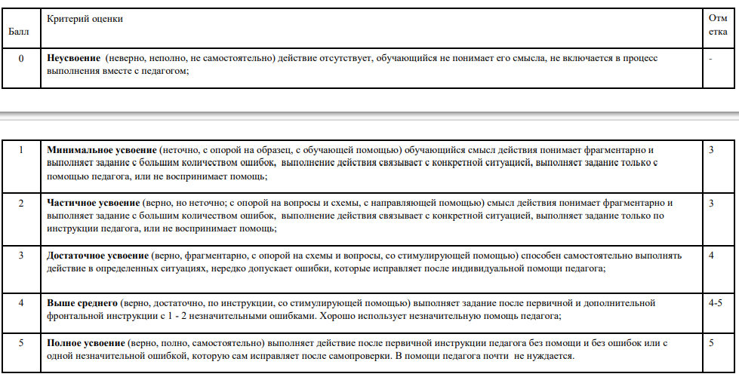
Ключ к оцениванию результатов

Slide 9
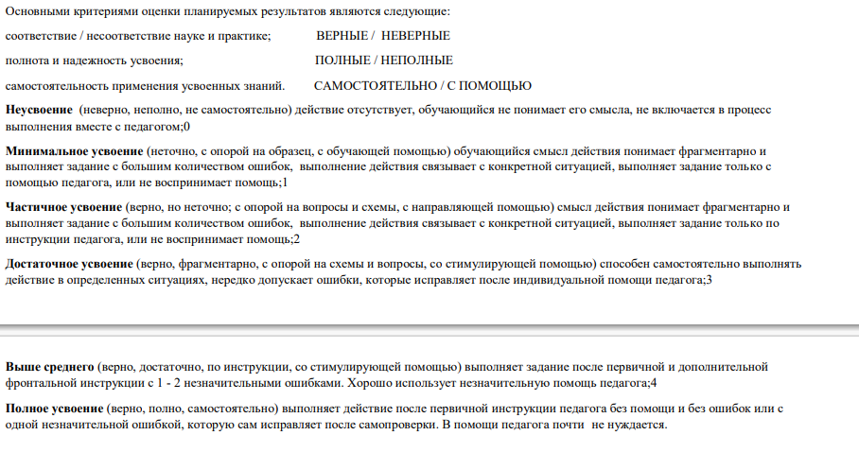

Slide 10
Спасибо за внимание!!!

